Slide 1
Ուսումնական տարվա ամփոփում
Ողջույն! ես Կալի Աբրահամյան եմ։ Ես էս դարին ավարտում եմ երորդ դասարան։ Մենք շատ հավես ու հետաքրքիր ճամբորդուչյուներ ունեցած ենք ։ Էս տարին շատ հավես ու ուրախ է անցել, և ես նույն պես տխուր եմ բայց ուրախ եմ։

Slide 2
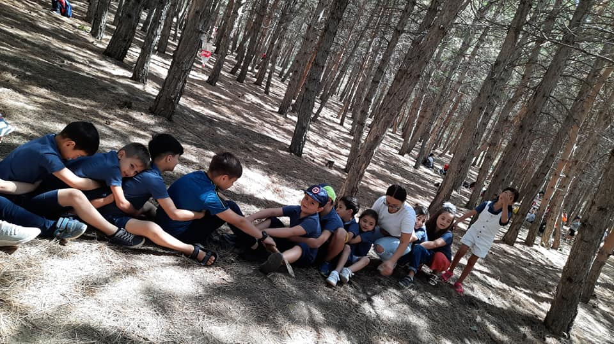
Մենք դպրոցական առաջին օրը մեկնարկեցինքԱպարանում։ Ունեցանք հետաքրքիր օր

Slide 3
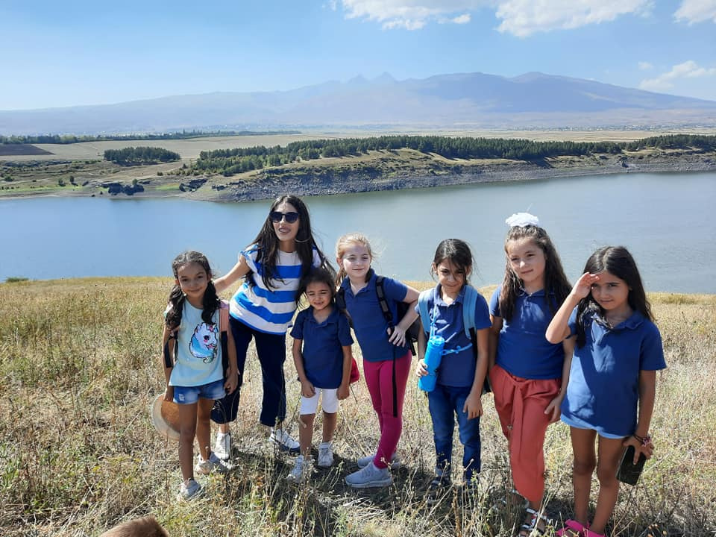
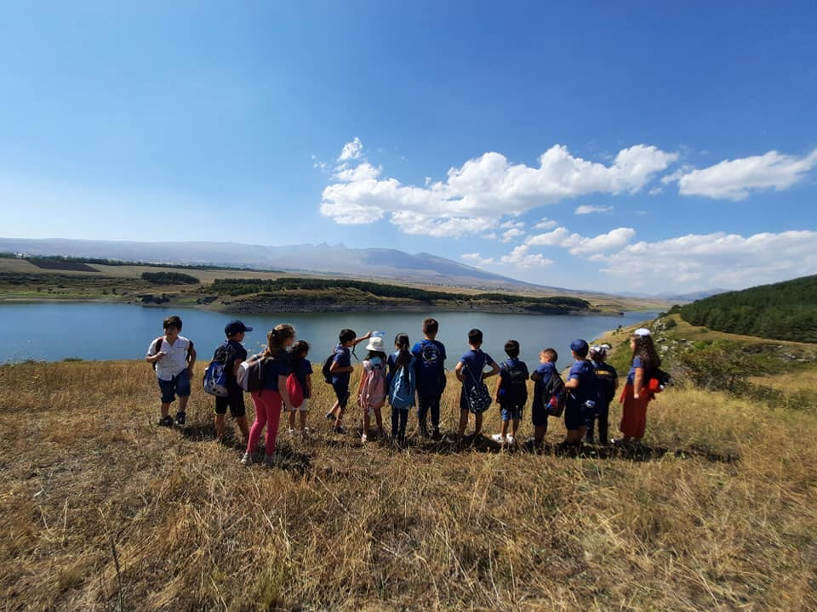
Նաև մենք նկարեցինք ձմերուկ կերանգ ու շատ հավես բաներ Ապարանում

Slide 4
Արատես
Մենք գնացինգ Արատես չորորդ դասարանի հետ։ մենք սար բարցրացանգ և ես շաաաաատ հոքնել էի։ Նաև մի հատ կանաչ բան ենք բարցրացել որ նկար նկարեինգ և ընկեր Լիանան ընկավ բայց փոքրիկ տեղ էր ։

Slide 5
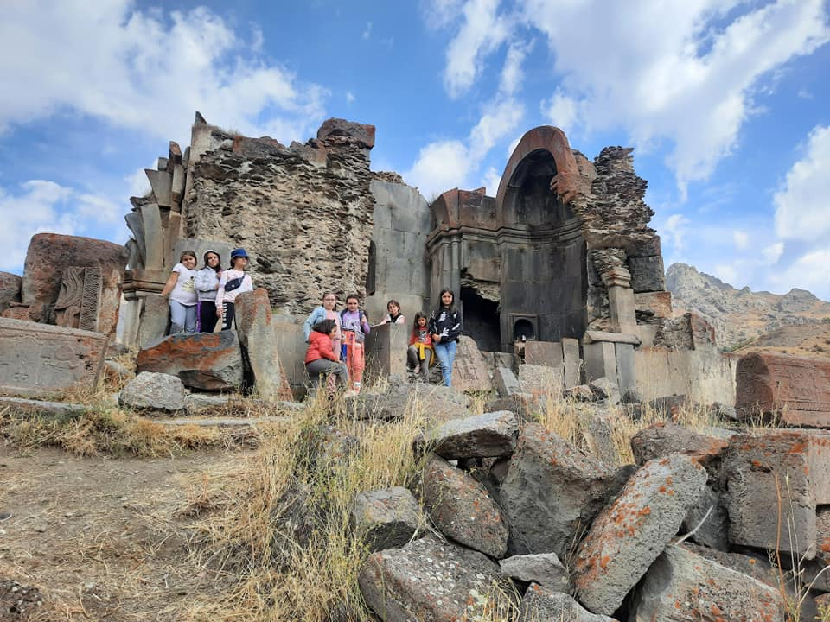
Արատեսի նկարներ

Slide 6
Բյուրական
Մենք եկրորդ դասարանում գիշերեցինգ Բյուրական բայց էս անգամ գնացինգ ուրիշ բաներ անելու։ Բոխինձ ենք պատրաստել շատ հավես էր, Զատգական խաղեր ենք խաղացել ու Բոխինձ և թեյ և ուրիշ բաներ ենք գերել ու գնացել ենք "Տաճար" եկեղեցի։

Slide 7
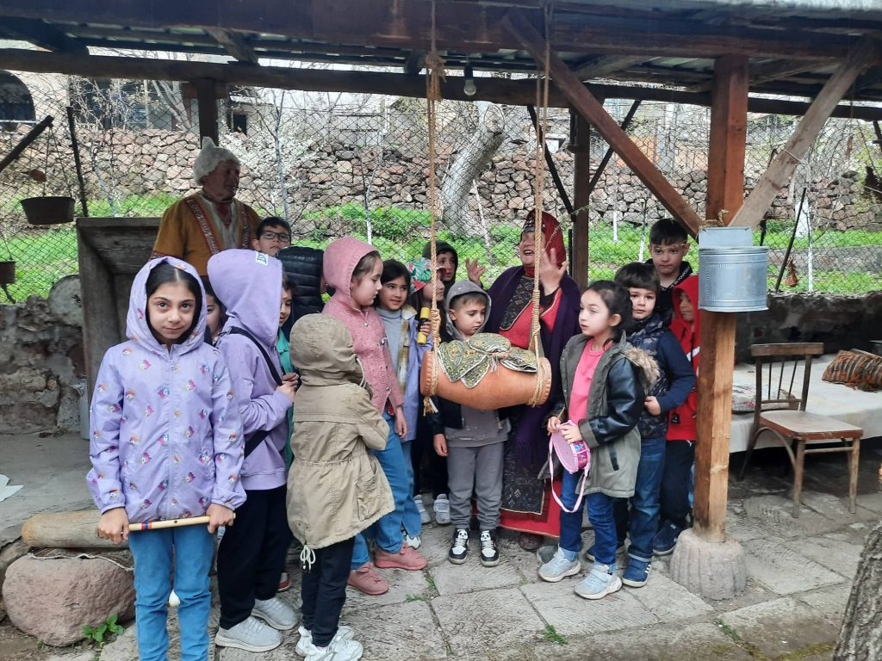
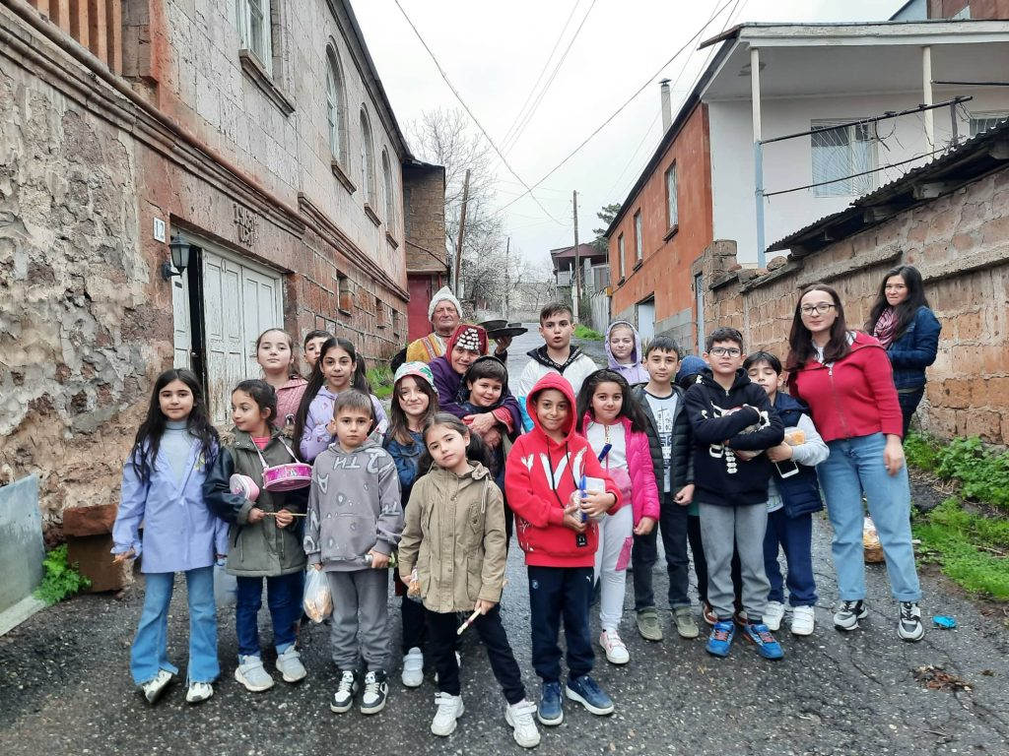
Բյուրականի նկարներ

Slide 8
Գյումրի
Մենք գնացինգ Գյումրի մի գիշերով։ Առաջին օր շատ ձուրտ էր մույս օրը գնացինգ վարպետաց փողոց ու ուրիշ բաներ արեցինգ

Slide 9
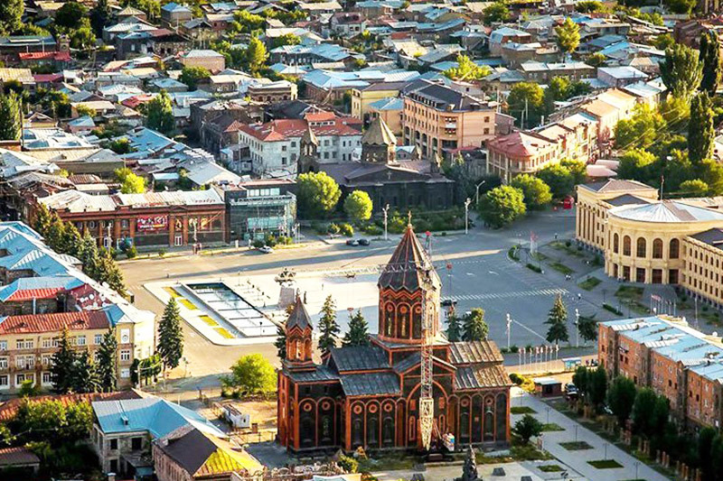
Գյումրից նկարներ

Slide 10
Դպրոցում օրեր
Մենք նաև դպրոցում տարիրոնակ օրեր ունեցել ենք։ Մի օր գադա պատրաստեցինգ մի օր ղապամա չեմ հիշում ծատ բայց հավես բաներ ենք արել էս վերջին օրերը ընկեր Լիանաի հետ մենք լողացինգ ու արաջ մենք նկարում էինք ու իմ ամենա սիրած բանը որ արելենգ մի անգամ ընկեր Լիանան ասաց որ փոքրիկ նավակներ սարքենգ որ պասեինի մեջ տնենգ։ Հաջող!

